Slide 1

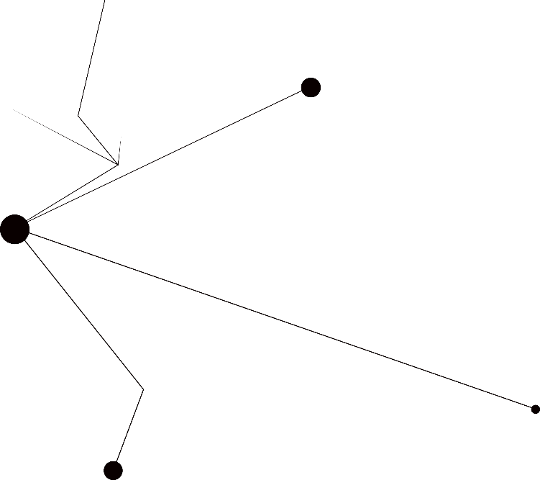
Android Webview
簡易排版

Slide 2

1
基礎概念介紹
目錄
2
優點與缺點
3
程式碼說明
CONTENTS
4
網頁測試結果

Slide 3


PART01
基礎概念介紹

Slide 4

01
基礎概念介紹
概念
基本使用
Webview 用來展示網頁的 view 組件，是運行瀏覽器或在線程中展示線上內容的基礎，使用 webkit 渲染引擎來展示。
WebView 最簡單的使用方式是直接顯示網頁的內容。
簡單介紹
基礎步驟
WebView 是一個基於 webkit 引擎，在 SDK 中封裝的一個組件。沒有提供地址欄和導航欄，只是單純的展示 web 頁面的控制元件，並支持前進後退瀏覽歷史、放大縮小等功能。
1.新增訪問網路許可權。（AndroidManifest.xml）
2.在佈局檔案中新增WebView控制元件
3.在程式碼中讓 WebView 控制元件載入顯示網頁。

Slide 5
PART02
優點與缺點

Slide 6

02
優點與缺點
優點：易更改內容
缺點：功能受限
容易更改要展現的內容（包括樣式），由於界面的更新是基於html5，可能只需要寫幾個插件就完成了功能的更新添加，客戶端無需更新。
受限於手機瀏覽器的支持，純粹的移動 Web App（指在瀏覽器裡面運行的應用程序）目前只能訪問攝像頭、麥克風和地址簿等設備功能。
優點：跨平台
缺點：性能低
使用 HTML 提供呈現介面及內容，可以在瀏覽器、Aandroid APP、IOS APP 發跨平台應用
直接通過瀏覽器訪問，所以無法使用原生的 API，操作體驗不佳。
優點：修改成本低
缺點：消耗流量大
數據顯示很多用戶不常更新 app 程序，同時相對於其他方法，web 方式修改 app 的界面的成本更低，對於對界面靈活性有較高要求的 app，較傾向於用 web 方式呈現。
Web App 每次訪問都必須依賴網絡，從服務端加載資源，當網速慢時訪問速度很不理想，特別是在移動端，對網站性能優化要求比較高。

Slide 7
PART03
程式碼說明

Slide 8
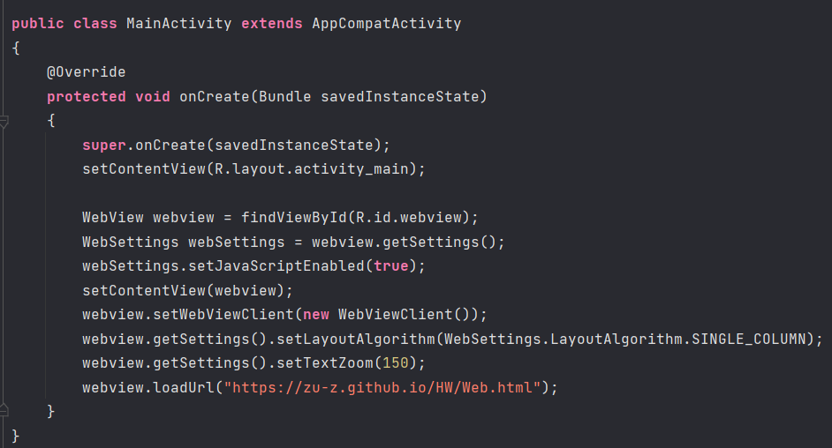
03
程式碼說明
編輯 MainActivity.java 檔案
http://www.tcu.mi.com
呼叫 setLayoutAlgorithm()，支持内容重新布局。
使用 setTextZoom() 來設定字型預設縮放大小。
loadUrl() 加入要顯示的網頁。

Slide 9
PART04
網頁測試結果

Slide 10
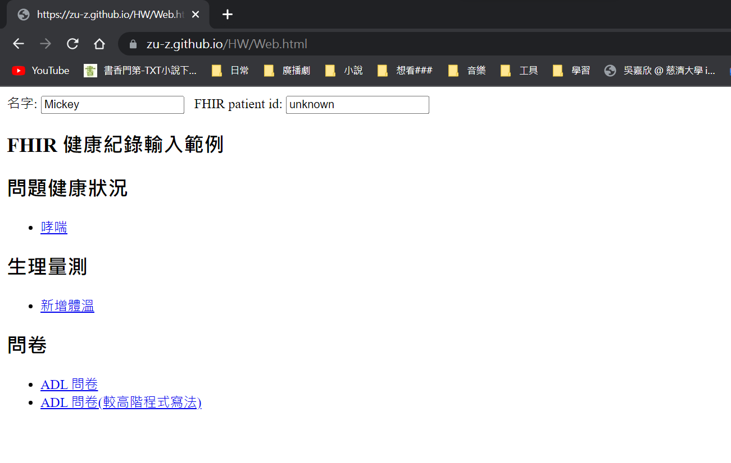
04
網頁測試結果
電腦瀏覽網頁介面

Slide 11
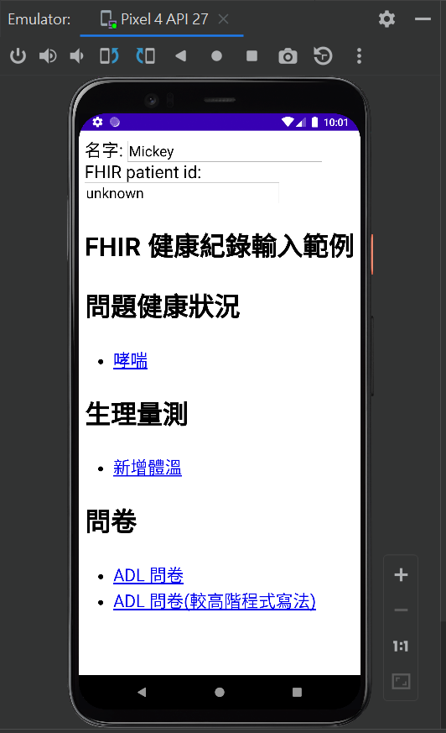
04
網頁測試結果
虛擬安卓機測試結果
字體放大、顯示頁面集中，比較方便觀看。

Slide 12
00
附錄 — 連結
1.
GitHub 檔案連結：
https://github.com/chiahsin0303/android-webwiew
2.
顯示網頁來源：
https://zu-z.github.io/HW/Web.html
3.
參考網址：
https://blog.csdn.net/RockCode_li/article/details/39342999
https://www.aiwalls.com/android%E8%BB%9F%E9%AB%94%E9%96%8B%E7%99%BC%E6%95%99%E5%AD%B8/22/17221.html
https://juejin.cn/post/6904208362284679176
https://codertw.com/%E7%A8%8B%E5%BC%8F%E8%AA%9E%E8%A8%80/685260/
https://www.gushiciku.cn/pl/pFt9/zh-tw
https://dotblogs.com.tw/sunnylearning/2018/04/10/140116
https://blog.csdn.net/qq_24530405/article/details/52067474

Slide 13

THANKS
It’s end.

